Slide 1

Big Data: una Ruta para el Análisis de Datos
Armando Jerónimo Cano
Diciembre de 2020

Slide 2
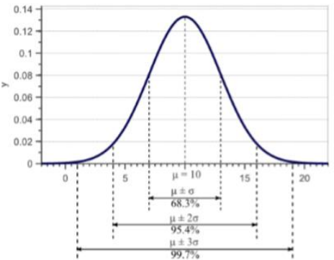
Índice de la presentación
Definición del problema
Método de los Factores Críticos de Éxito
Cuadro de Mando Integral
Fuentes de datos
Internos: registros de producción, RH, ventas, inventarios
Externos: de acuerdo con la industria siempre hay MKD
Análisis y limpieza de los datos
Valores faltantes
Llenado de datos faltantes
Análisis exploratorio de datos
Graficas de cajas
Valores de tendencia central y de dispersión
Creación de modelos
Presentación de los resultados
History telling

Slide 3

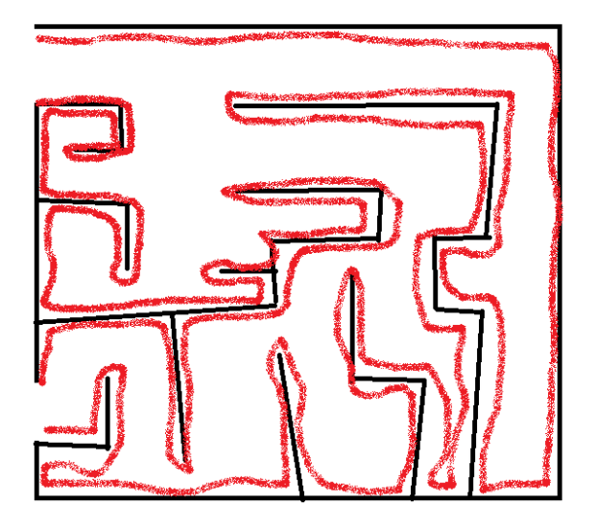

Porque es importante contar con un método
El método de la mano derecha
Algoritmo de Tramoux
No siga el mismo camino dos veces.
Si llega a un cruce nuevo, no importa qué camino siga.
Si un camino nuevo lo lleva a un cruce viejo,
o a un callejón sin salida, retroceda hasta la entrada del camino.
4.Si un camino viejo lo lleva a un cruce viejo, tome un
camino nuevo, y si no lo hay, tome cualquiera.
En la ciencia de datos contamos con métodos de ciclo de vida:
- El Proceso de Ciencia de Datos en Equipo (TDSP)Diapositiva 4
- Cross Industry Standard Process for Data Mining (CRISP-DM) By IBM
- Knowledge Discovery in Databases (KDD)

Slide 4
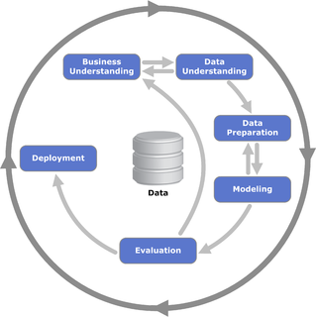
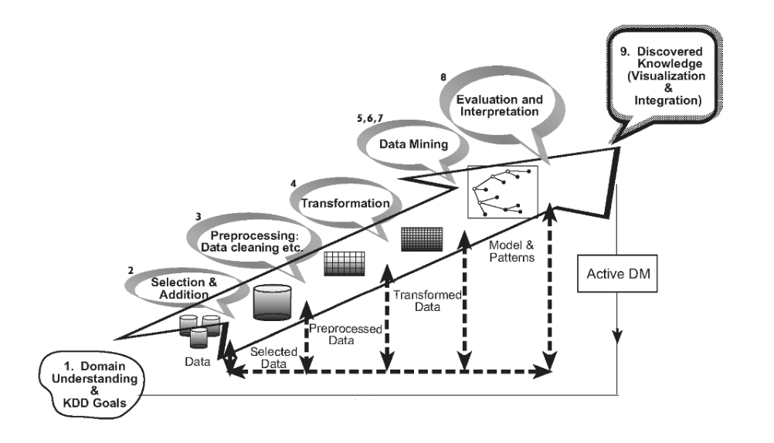
Source:Kenneth Jensen
En: http://fcojlanda.me/es/ciencia-de-los-datos/kdd-y-mineria-de-datos-espanol/
CRISP-DM
KDD

Slide 5
Ciclo de vida de un proyecto de analítica de datos
Adquisición de Datos
Análisis y limpieza de los datos
Análisis exploratorio de los datos
Modelización
Evaluación del Modelo
Presentación
Comprensión del negocio
Definición del Problema
10 %
70 %
20 %
10 %
E D A

Slide 6

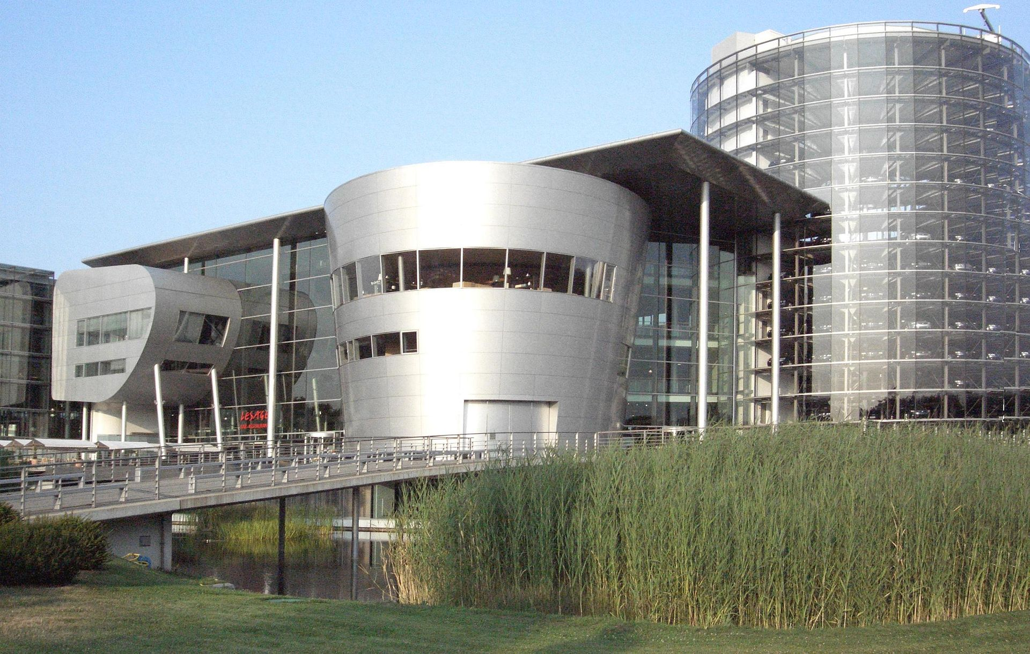
Identificar el problema
Objetivos vagos o indefinidos
Aquí hay algunos datos, preséntanos ideas
No se trata de un tema de tecnologías
Se busca entender como funciona el negocio
Se busca resolver problemas
El éxito depende en entender la situación
Definir el problema y traducirlo de las preguntas comerciales a un problema de análisis
Hacer las preguntas adecuadas
Por qué: va a las causas
Para qué se refiere a la finalidad
Esta foto de Autor desconocido está bajo licencia CC BY-SA

Slide 7
Factores Críticos de Éxito
Los Sistemas de Información deben entregar información clave a los directivos (Rockart, 1979)
□Cual es el objetivo de la organización, que la hace diferente de las demás.
□ Qué se tiene que hacer para lograrlo □ Identificar que sean más un fin que un medio.
□ Identificar los objetivos que conducen a la Misión. □ Una vez identificados jerarquizarlos
Misión
Ténicas: FODA (Fortalezas, Oportunidades, Debilidades y Amenazas) – Cuadro de mando- Análisis causa-efecto – Árbol del ProblemaDiapositiva 8
Identificar los FCE ( entre 3 y 6)
Desarrollar un plan de Acción

Slide 8
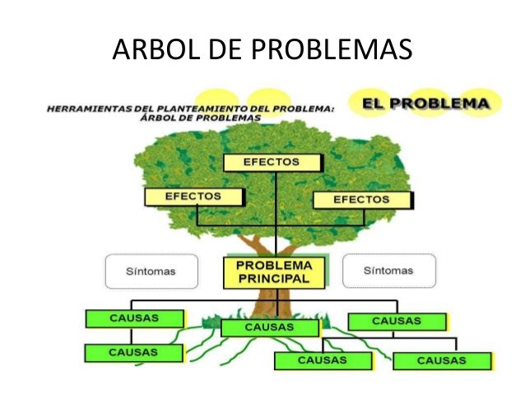
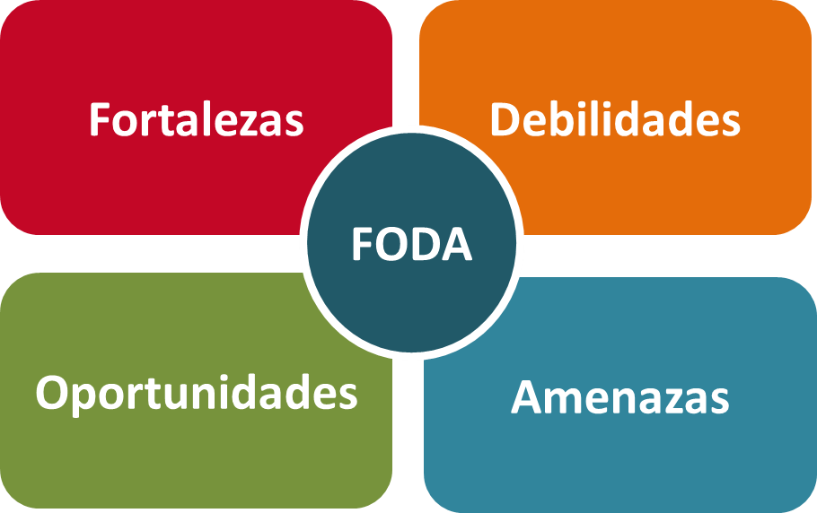
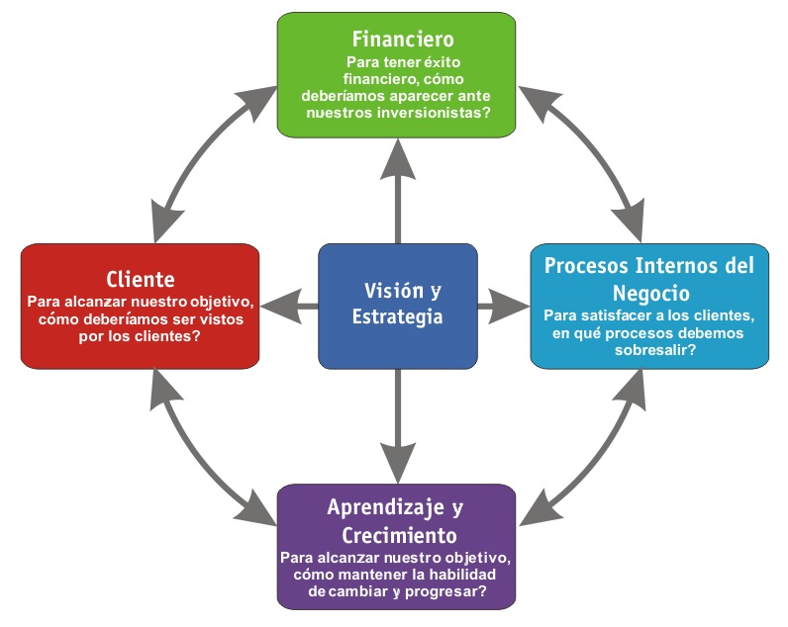
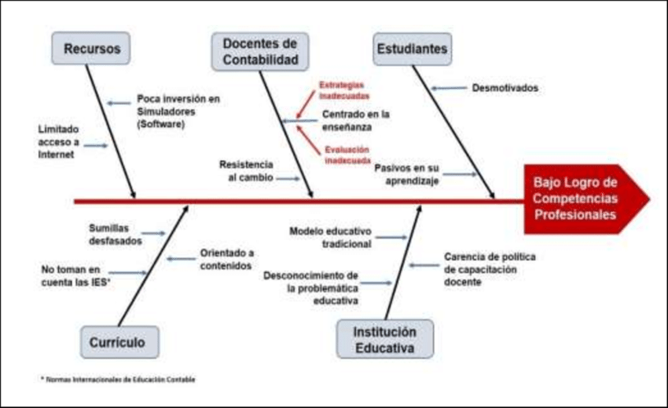
FODA
https://rominajorge.com/2019/09/05/analisis-foda-que-es-y-para-que-sirve/
https://www.slideshare.net/laurabeatrizp/arbol-de-problema-90498728
CMI
Causa
Efecto
https://es.workmeter.com/blog/bid/179179/cuadro-de-mando-integral-definicion-y-tipos

Slide 9
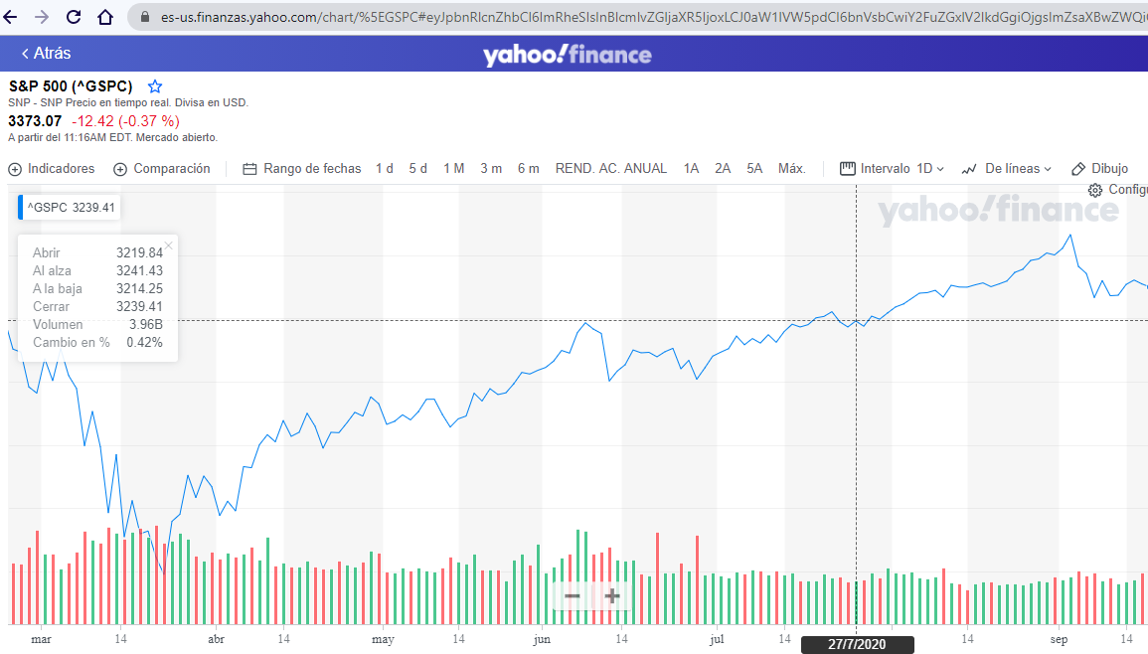
Fuentes de datos originarios
Garbage in,
Garbage out.
Tú análisis es tan bueno
como tus datos
Origen:
Datos propios
Ventas, Clientes
Producción, Inventarios
RRHH
Finanzas
Características: estructurados;
Semiestructurados; no estructurados
CSV, TXT, XML,JSON, BD, XLSX,
JPG, WAV,MP3, MPEG-4, AVI,MOV
Datos abiertos
datos.gob.mx https://data.iadb.org/DataCatalog/Dataset
inegi.org.mx wikipedia
https://finance.yahoo.com/lookup
https://www.gob.mx/salud/documentos/datos-abiertos-152127
Organización
Lago de datos
DW
Web, redes sociales
BD SQL
BD NoSQL
Hojas de calculo
Registros manuales
Mercado de datos
Axciom, Experian, Epsilon, CoreLogic,
llegan a tener alrededor de 1,500 datos de una persona

Slide 10
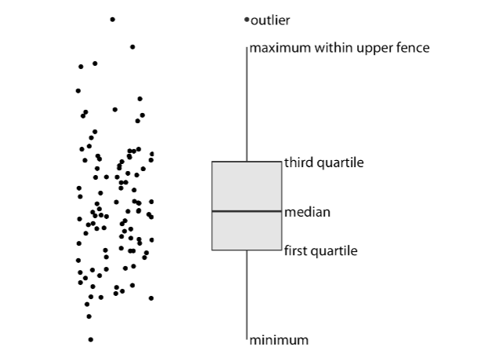
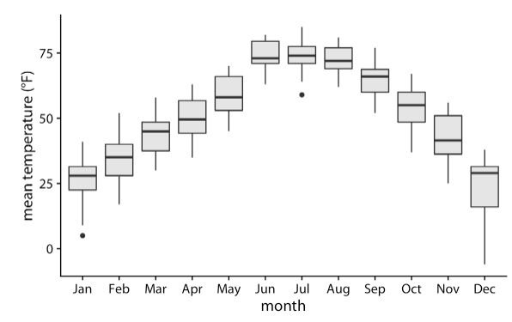
Análisis Exploratorio de datos (EDA)
Proceso crítico de realizar investigaciones iniciales sobre datos para descubrir patrones
detectar anomalías y verificar suposiciones con la ayuda de estadísticas resumidas
y representaciones gráficas
Wilki, Claus. Fundaments of data visualization. https://clauswilke.com/dataviz/index.html

Slide 11
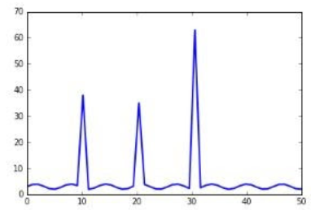
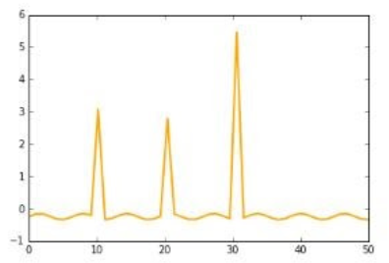
Número de veces que se usa la palabra resaca en Facebook/días,
Hay un incremento en fines de semana, fechas festivas y navidad (picos) mientras que el resto de la recta su uso se reduce (valles).
La media es 5.55 y la desviación 10.53
Los datos sin los valores extremos
Tienen una media de 4
Al aplicar un método de normalización(escalado estándar), necesario para aplicar machine learning
Los valores no quedan en 0 y 1, hay valores negativos(no había valores negativos).
Cada problema representa un desafío distinto
Eliminar anomalías
Usar otras técnicas de escalado, no hay un método mejor

Slide 12
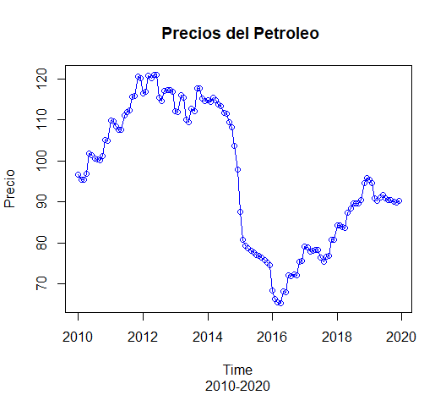

Modelización
“Todos los modelos son incorrectos, pero algunos son útiles.” George E.P Box
Cómo se comporta nuestro problema
Cuales son las variables con las que cuenta
Qué dice la teoría sobre su comportamiento
Crear una representación del problema (modelización)
$$\hat{Y}= \hat{β}Xi+e$$
Ante dos soluciones posibles utilice la más sencilla, principio de Parsimonia

Slide 13
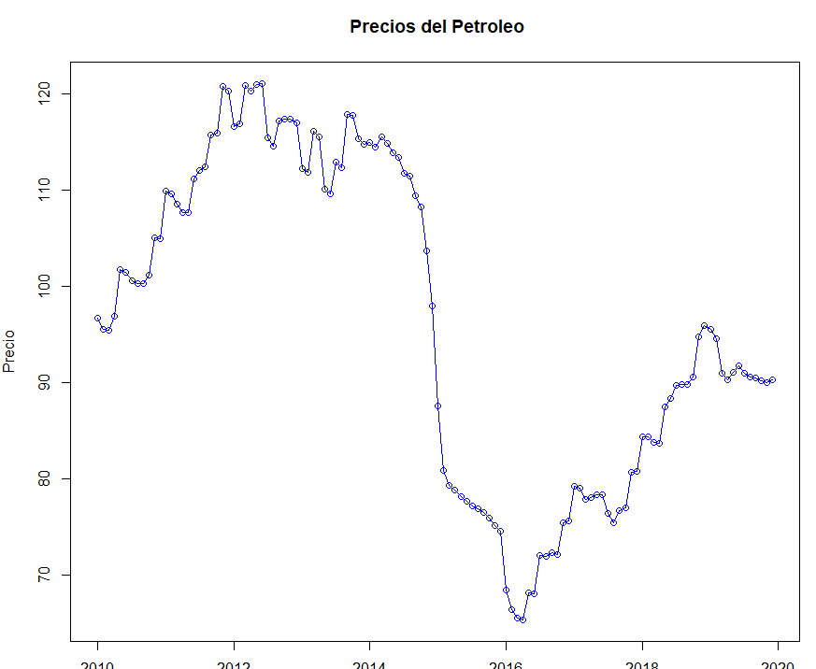
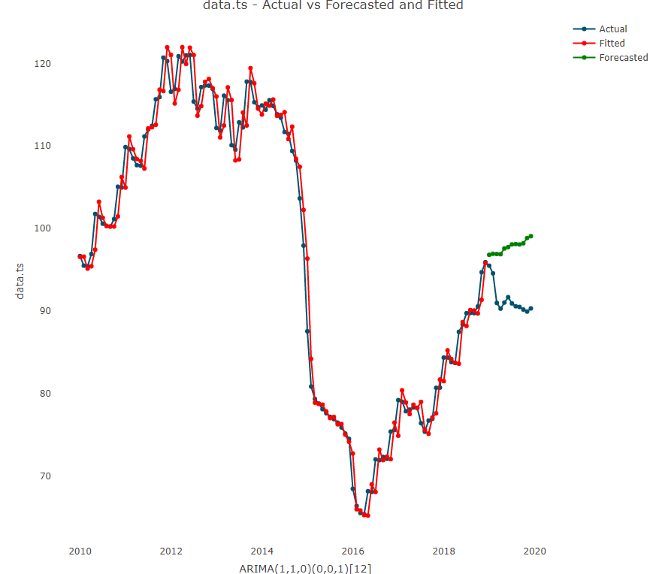
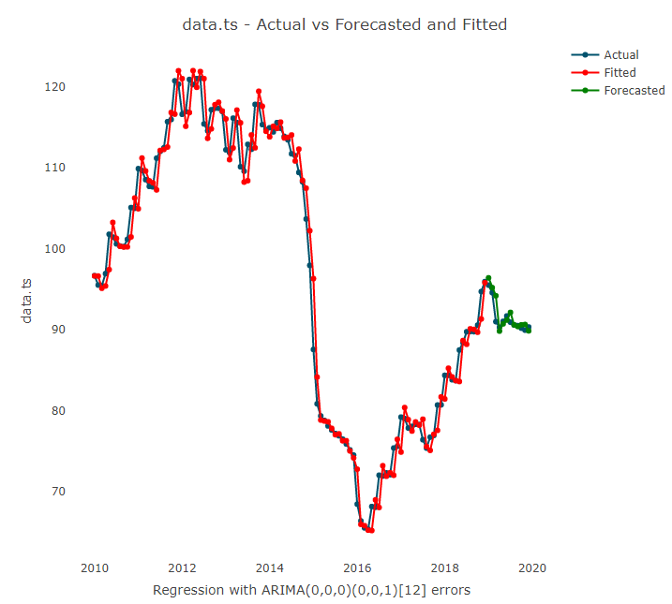
Evaluación del modelo
Precios del petróleo de 2010 a 2019
Estimación de Precios del petróleo
de 2019 a 2020
Ajuste del Modelo de Estimación de Precios
del petróleo de 2019 a 2020

Slide 14


Jefes Colegas Socios Sponser Clientes Público
Tocar las fibras de nuestra audiencia
Ej. Charlas TED
Discurso bien estructurado
Presentaciones ágiles y directas
Uso de historias para ilustrar ideas
Uso de accesorios para visualizar
Multimedia de factura profesional
Participación del público
Tipos de gráficas
Graficos autoexplicativos
Teoría del color
Psicología de la visualización: economía del comportamiento
Sesgos y prejuicios
Debe existir un problema/oportunidad que el protagonista debe solucionar
Debe existir un argumento que una todos los elementos de la historia.
Estructura clásica: planteamiento, climax y desenlace
Presentación de los resultados (history telling)

Slide 15


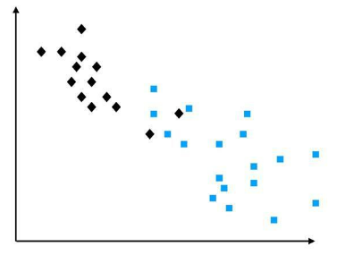
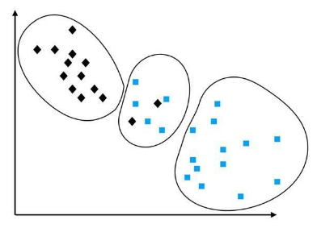
Seleccionar las imágenes de acuerdo con el impacto deseado
Economía conductual
Talher, R. Nudge
Kanehman, D. Pensar rápido, pensar despacio
Berengueres, José. Et Al. Visualización de Datos & Historytelling.

Slide 16



¡Gracias!
seisgradosdata@hotmail.com
ajeronimo@seisgradosdata.com
ajeronimo@prodigy.net.mx
http://seisgradosdata.com
https://www.facebook.com/seisgradosdata
@data_seis
https://github.com/Ajeronimo/Series-de-tiempo

